Slide 1
作業08
繳交截止日期：2019/11/26 23:55

Slide 2
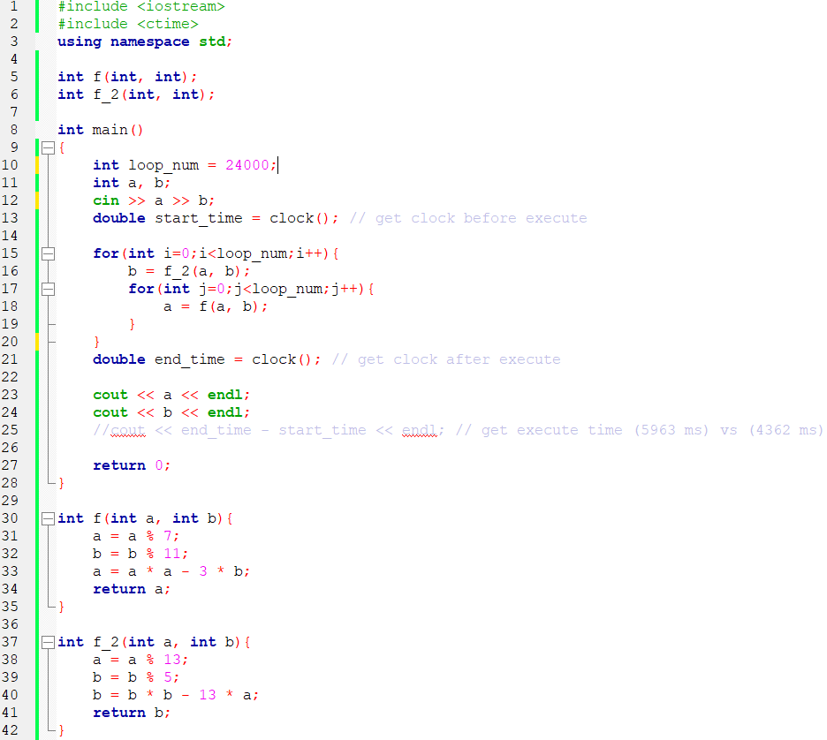
作業08-Pointer
說明：
請使用指標改善右側程式碼(黃 框位置)，使執行速度加快
# 使用指標約可提升25%執行速度
# 執行時間因電腦而異，批改時會
以助教電腦 5 秒內視為通過
輸入
兩個正整數
輸出
兩數執行後的值
# 無須執行第25行
(僅供測試用)
無使用
執行時間
5.963
使用
執行時間
4.363

Slide 3
作業08
input | output
2 3 | 25 -139
10 2 | 46 -87

Slide 4
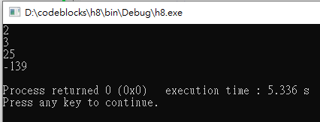
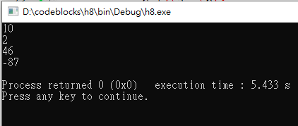
作業08
此執行時間包含使用者輸入數字時所花費時間。
批改時不會計算使用者輸入時間。

Slide 5
繳交規範

Slide 6
繳交方式
1. 作業上傳以 LMS系統 為主 https://lms.ncu.edu.tw/
2. 有修計實者，作業繳交至 “計算機實習I”
3. 無修計實者，但有修計概者，作業繳交至 “計算機概論I”
4. 不接受補交

Slide 7
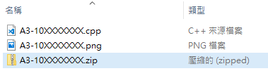
繳交內容
上傳內容須為 .zip 壓縮檔
內容包含:
程式碼 (.cpp)
執行結果截圖 (只接受 .png 或 .jpg 形式)
檔名皆須為 AX-10XXXXXXX 或 PX-10XXXXXXX
Assignment: A
Practice: P
壓縮的內容
上傳的壓縮檔

Slide 8
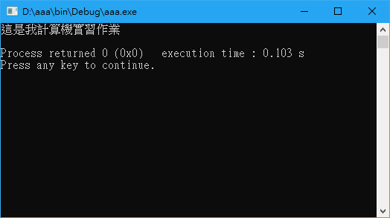
截圖範例

Slide 9
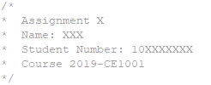
繳交格式
程式碼開頭要有以下文字
計算機概論Ⅰ : 2019-CE1001
計算機實習ⅠA : 2019-CE1003-A
計算機實習ⅠB : 2019-CE1003-B
作業: Assignment
練習: Practice

